Slide 1
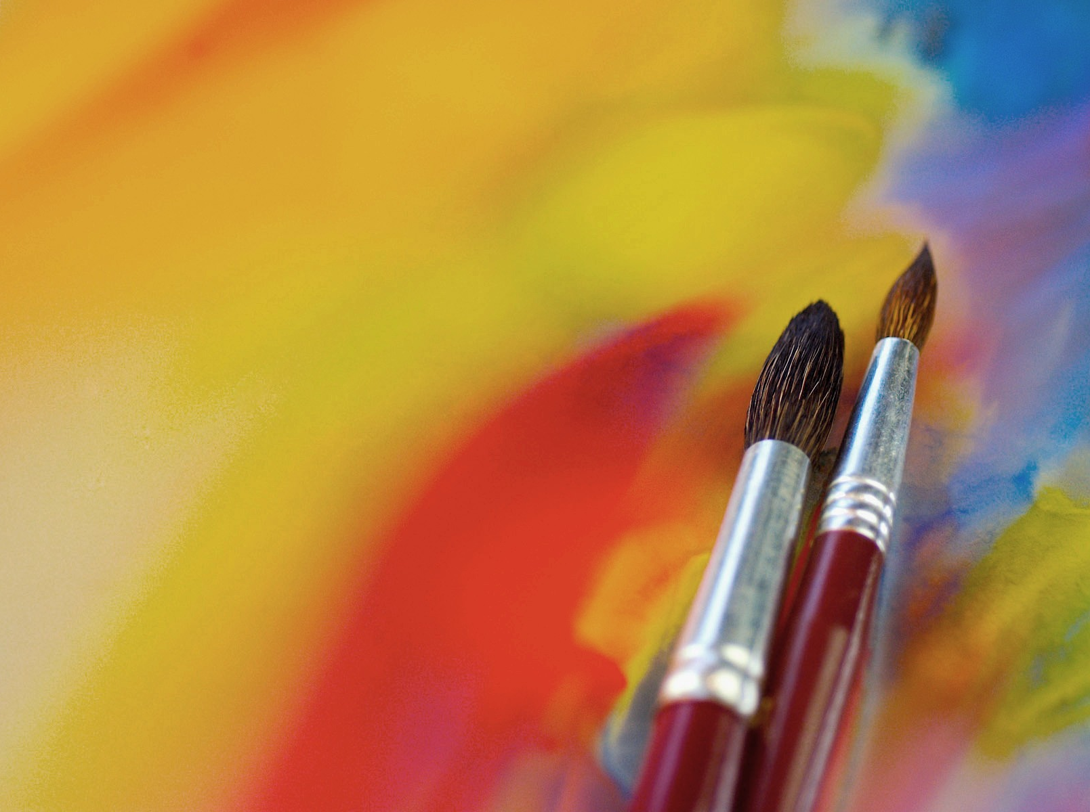
Игра –викторина «Известные картины»
Г.И. Данилова 11 класс
Автор: Салпагарова Людмила Казиевна, учитель МХК МКОУ «СОШ а. Верхний Учкулан» 2021 г.

Slide 2
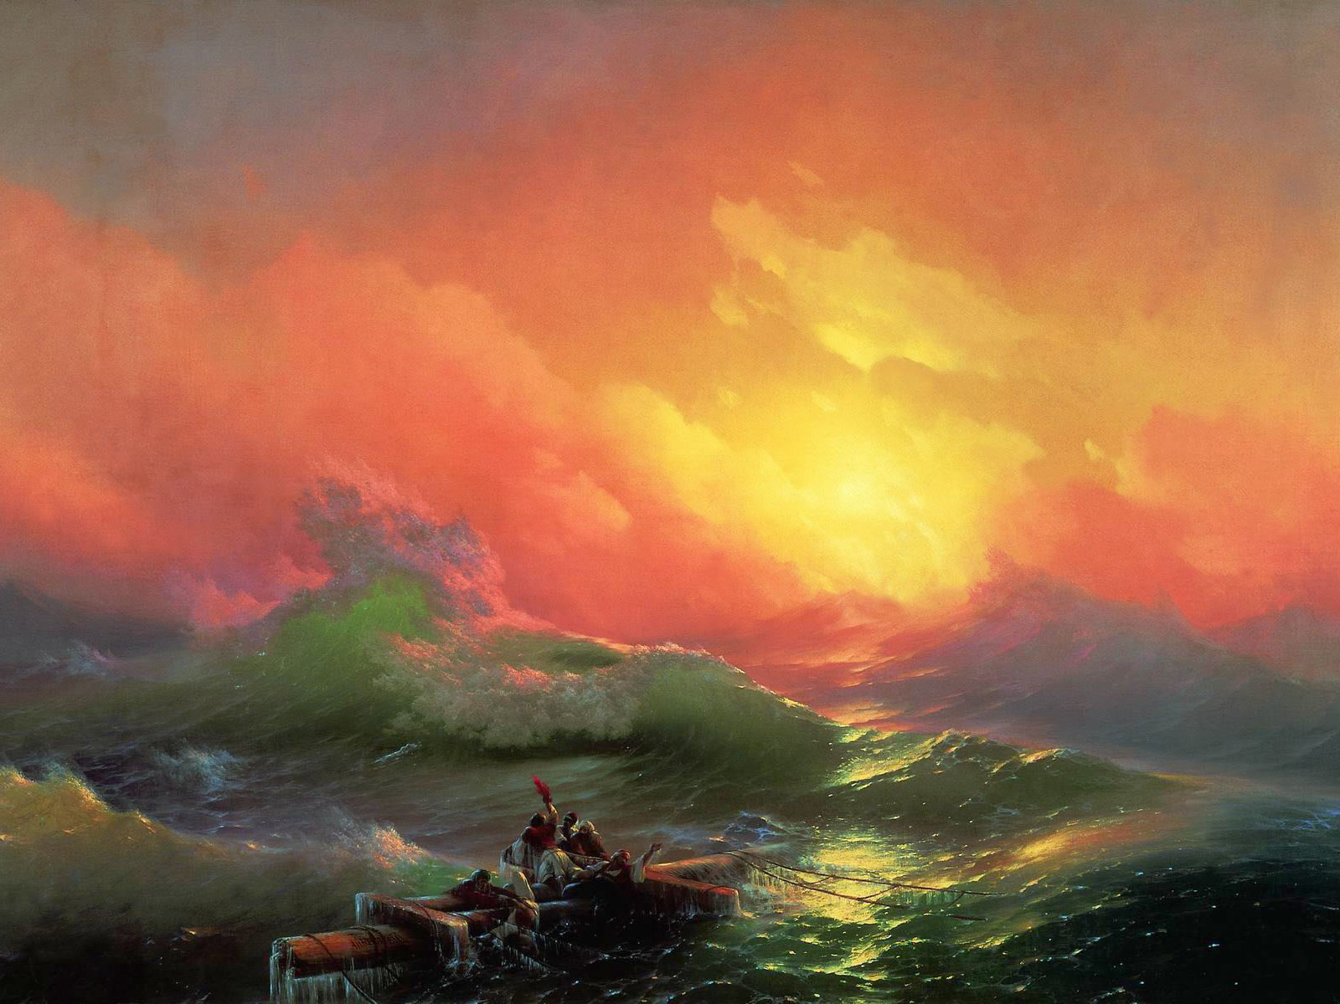
Угадать название картины по трём подсказкам
1. Море, шторм, девять…
И.К. Айвазовский «Девятый вал»

Slide 3
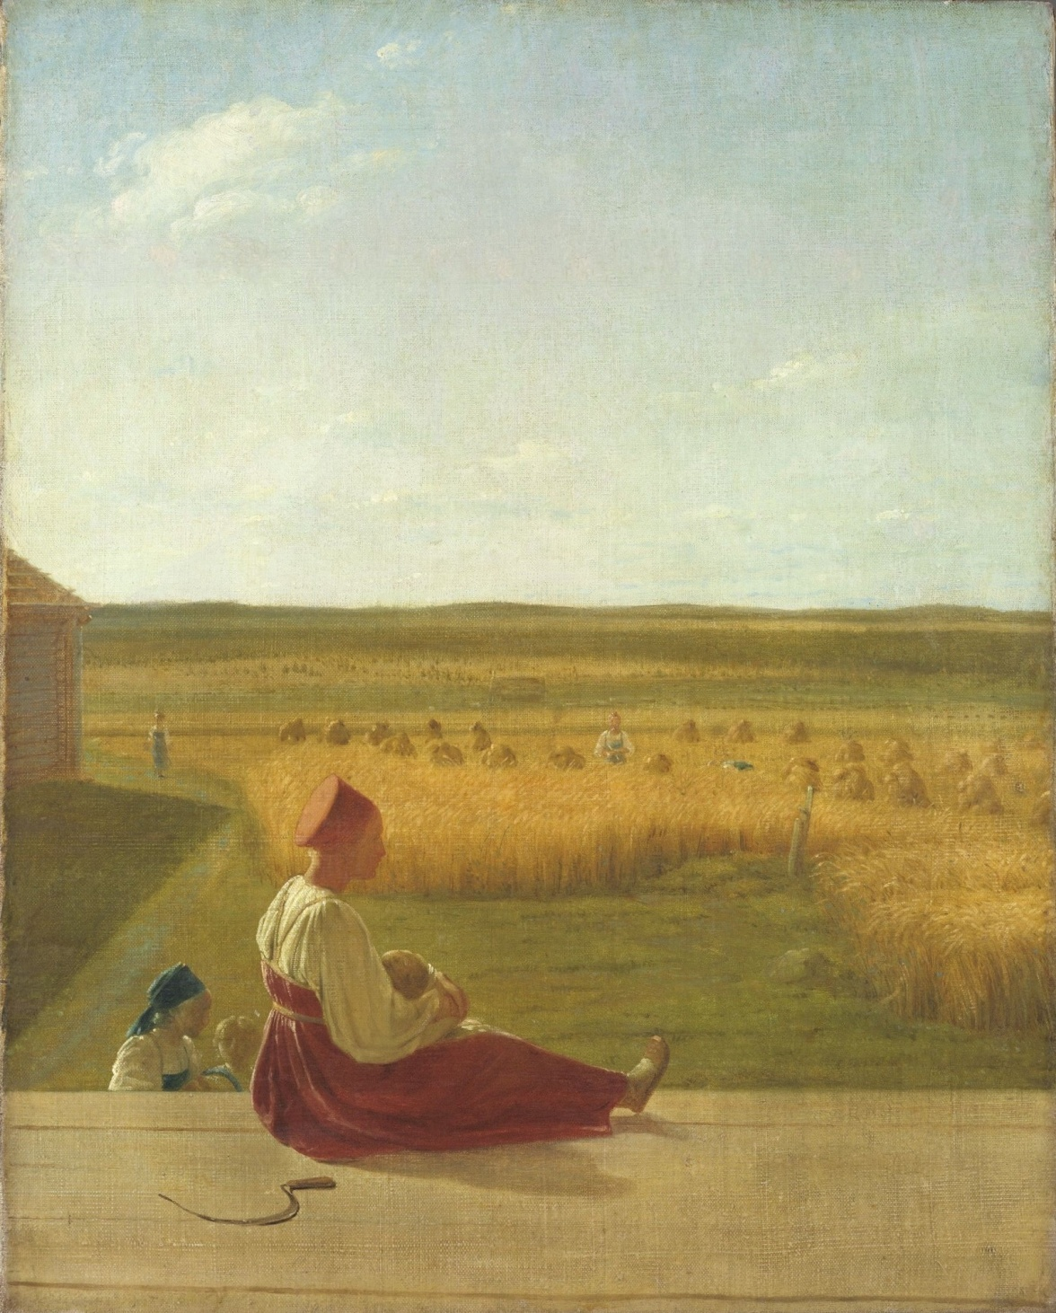
2. Рожь, работницы, серп…
А.Г. Венецианов «На жатве. Лето»

Slide 4
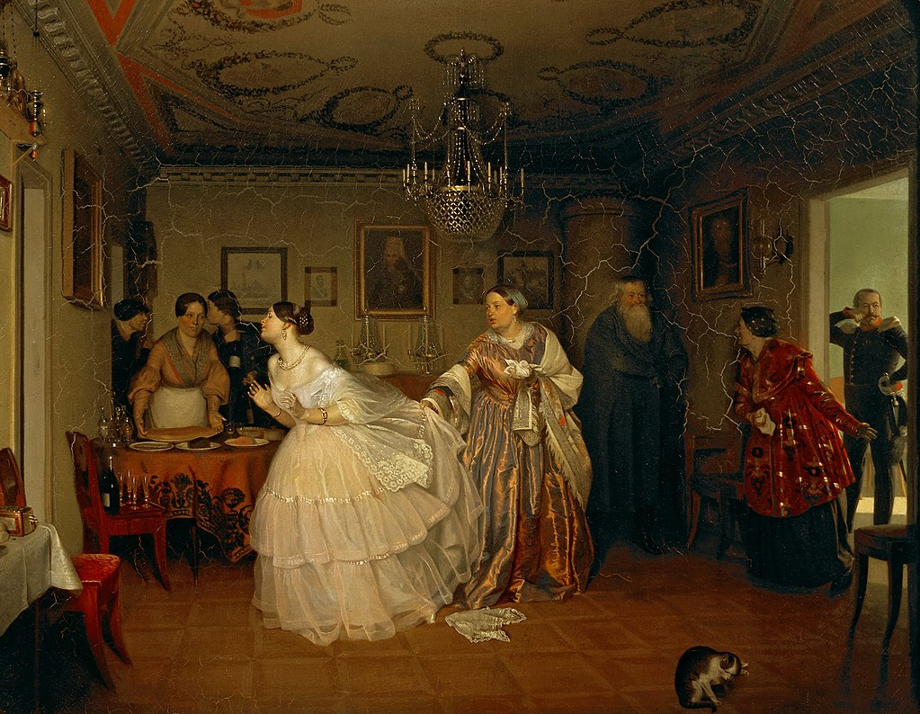
3.Невеста, купчиха, жених в мундире…
П.А. Федотов «Сватовство майора»

Slide 5
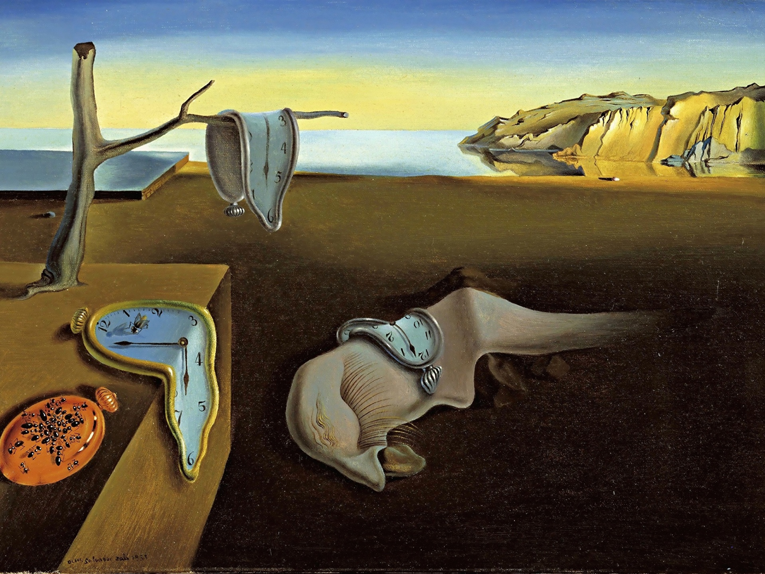
4. Пустыня, ветка, часы…
Сальвадор Дали «Постоянство памяти»

Slide 6
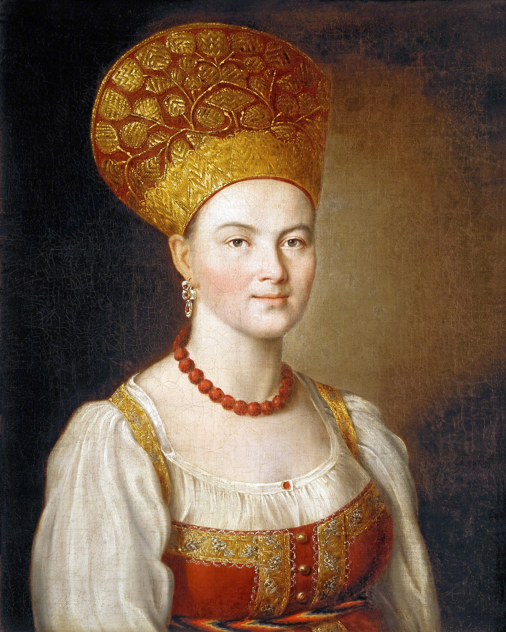
5. Неизвестная, сарафан, кокошник…
И.П. Аргунов «Портрет крестьянки в русском костюме»

Slide 7
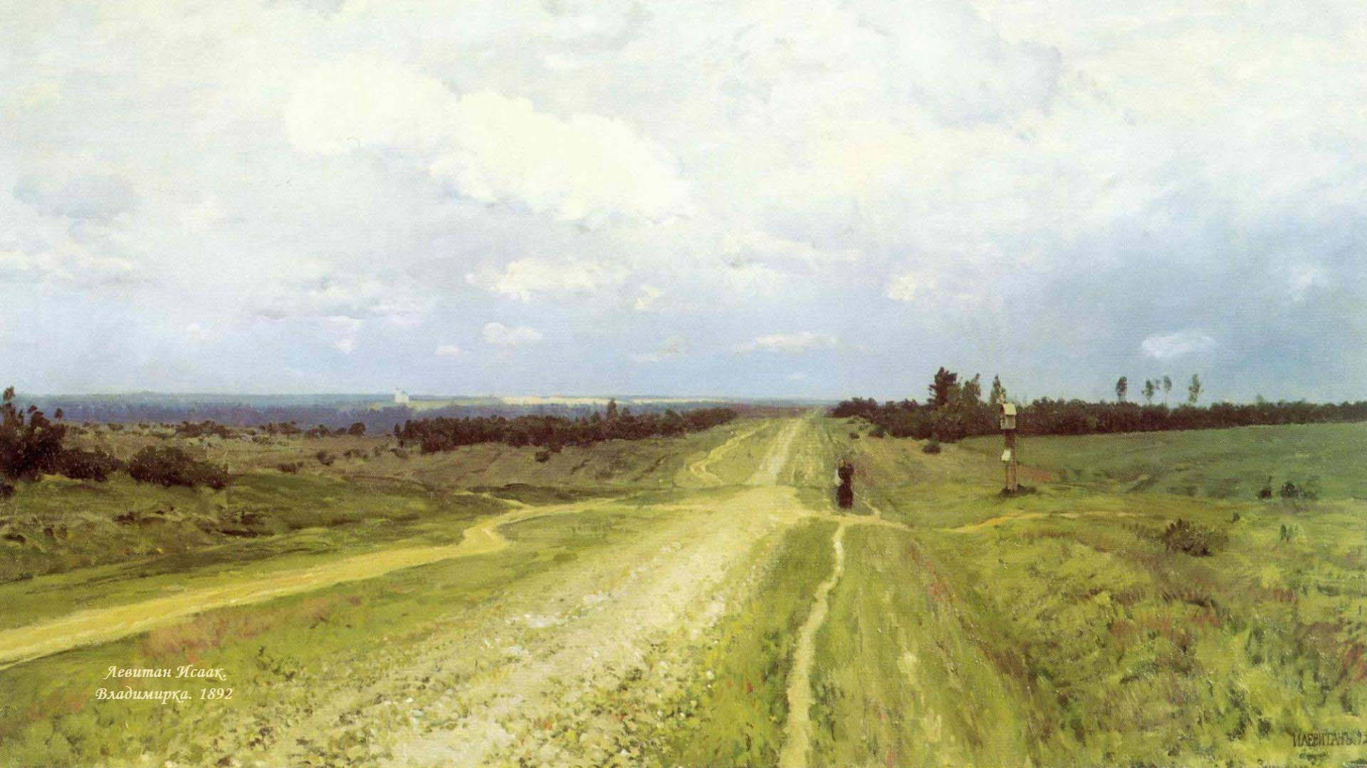
6.Просёлочная дорога, путник, поля…
И.И. Левитан «Владимирка»

Slide 8
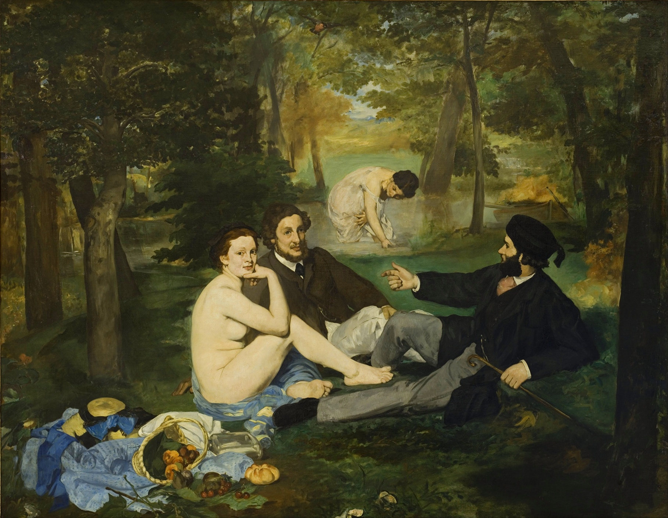
7. Деревья, еда, обнажённая фигура…
Эдуард Мане «Завтрак на траве»

Slide 9
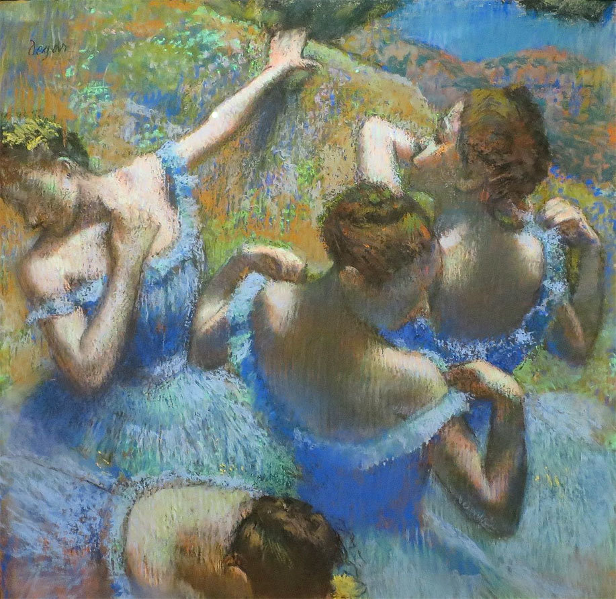
8.Балет, пачка, голубой цвет…
Эдгар Дега «Голубые танцовщицы»

Slide 10
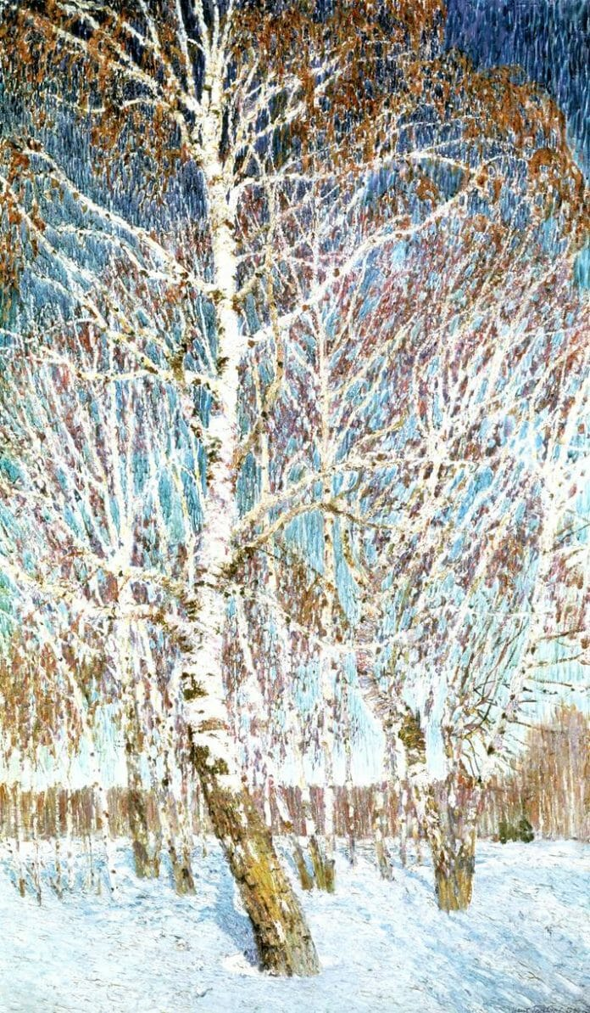
9. Берёзы, снег, тени…
И.Э.Грабарь «Февральская лазурь»

Slide 11
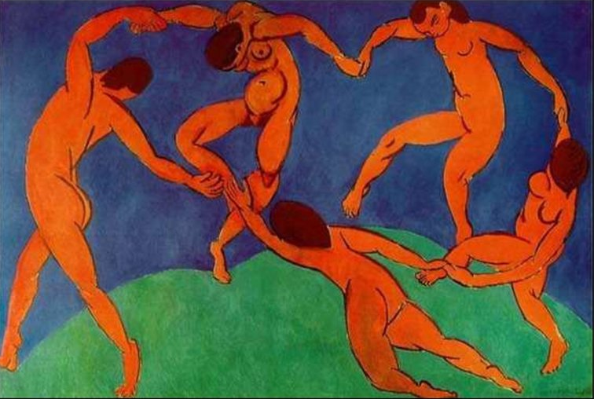
10. Красные фигуры, холм, пляска…
Анри Матисс «Танец»

